Slide 1
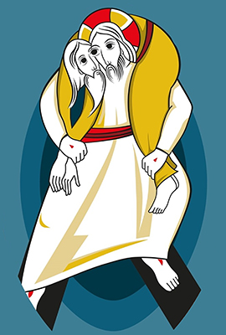
A TEOLOGIA BÍBLICA DA MISERICÓRDIA
Frei Diones Rafael Paganotto, oad
www.freidiones.wix.com/semanasbiblicas
XIII JORNADA DE ESTUDOS – FAJOPA (2016)
Misericórdia: Aspectos Teológico-Bíblicos

Slide 2
MATERIAL PDF – POWERPOINT
freidiones.wix.com/semanasbiblicas
PALESTRAS E FORMAÇÕES – YOUTUBE
“Frei Diones” “semanas bíblicas”

Slide 4
Introdução jubileu da misericórdia

Slide 5
INTRODUÇÃO
“Misericordiae Vultus”
Jubileu
Porta Santa

Slide 6
INTRODUÇÃO
a) MISERICORDIAE VULTUS
11 de abril de 2015.
Papa Francisco proclama o “Jubileu Extraordi-nário da Misericórdia” com uma bula.
  Datas de início e fim: 8/12/15 – 20/11/16.
  Modalidades principais do seu desenvolvimento.
  Jubileu como tempo favorável para a vivência da misericórdia na Igreja.

Slide 7
INTRODUÇÃO
b) JUBILEU
1300 - Bonifácio VIII
  Idéia de um jubileu para evidenciar a centralidade de Roma na Igreja católica.
  Idéia original de celebrá-lo a cada 100 anos, mas foi sendo reduzido o intervalo para cada 25 anos, além do número 33 e dos extraordinários.
1423 - Martinho V
  Acena à porta santa na Basílica do Latrão.

Slide 8
INTRODUÇÃO
b) JUBILEU
1750 - Bento XIV
  Institui uma porta (madeira) no Vaticano.
1950 – Pio XII
  Substituída pela atual porta, sem a construção de um muro interno a partir de 1975.

Slide 9
INTRODUÇÃO
b) JUBILEU – ANTIGO TESTAMENTO
lbeYO = chifre de carneiro → “jubileu”
  Ano iniciado por um anúncio, toque do chifre.
  Ano que o ocorria a cada 50 anos.
    (Lv 25,8-10) Contarás 7 semanas de anos, 7 x 7 anos, isto é, o tempo de 7 semanas de anos, 49 anos. No 7º mês, no 10º dia do mês, farás ressoar o toque da trombeta; no dia das Expiações, fareis soar a trombeta em todo o país. Declarareis santo o 50º ano e proclamareis a libertação...
  7x7=49 || ano sabático → 50º ano era jubilar.
  Jubileu: ano de repouso e de recomeço.

Slide 10
INTRODUÇÃO
b) JUBILEU – ANTIGO TESTAMENTO
Livro do Levítico propõe uma série de atos liberatórios para o ano jubilar:
  Lv 25,1-7: Descanso da terra (sábado).
  Lv 25,8-34: Reintegração da posse da terra.
  Lv 25,35-38: Proibição da cobrança de juros.
  Lv 25,39-55: Libertação dos escravos.
Ano que “deveria” ser diferente...
Na realidade, porém, permanece utópico.

Slide 11
pneu/ma kuri,ou evpV evme.
O Espírito do Senhor está sobre mim,
ou- ei[neken e;crise,n me euvaggeli,sasqai ptwcoi/j(
porque me consagrou para evangelizar os pobres,
avpe,stalke,n me( khru,xai aivcmalw,toij a;fesin
me enviou para proclamar a libertação dos cativos,
kai. tufloi/j avna,bleyin(
para restaurar a vista aos cegos,
avpostei/lai teqrausme,nouj evn avfe,sei(
para enviar na liberdade os oprimidos,
khru,xai evniauto.n kuri,ou dekto,nÅ
para proclamar o ano favorável do Senhor.
(Lc 4,18-19 || Is 61,1-2)

Slide 12
INTRODUÇÃO
c) PORTA SANTA
Porta = mudança de ambiente.
  Não é um rito mágico, mas uma “passagem”.
  Consciência para “passar” e não somente caminhar pela porta.
    (Gn 28,17) [Jacó] teve medo e disse: “Este lugar é terrível! Não é nada menos que uma casa de Deus e a porta do céu!”
Porta = entrar na esfera divina.

Slide 13
INTRODUÇÃO
c) PORTA SANTA
Porta = casa/família, mal “passa” e não atinge.
Simbologia cristã da Páscoa de Cristo.
    (Ex 12,23) Porque YHWH passará para ferir os egípcios; e, quando vir o sangue sobre a travessa e sobre os dois marcos, ele passará adiante dessa porta e não permitirá que o exterminador entre em vossas casas para vos ferir.

Slide 14
INTRODUÇÃO
c) PORTA SANTA
Porta = caminho para a salvação.
    (Lc 13,24-25.27) Esforçai-vos por entrar pela porta estreita, pois eu vos digo que muitos procurarão entra e não conseguirão. Uma vez que o dono da casa houver se levantado e tiver fechado a porta e vós, de fora, começardes a bater à porta...
    “Afastai-vos de mim, vós todos, que cometeis injustiça”!
Esforço para não encontrar fechada a porta.
Porta aberta = acolhida.

Slide 15
INTRODUÇÃO
c) PORTA SANTA
Porta = Cristo.
    (Jo 10,7.9) Em verdade, em verdade, vos digo:
    eu sou a porta das ovelhas.
    Eu sou a porta.
    Se alguém entrar por mim, será salvo;
    entrará e sairá e encontrará pastagem.
Comunhão com o Cristo → sentido do Jubileu.

Slide 17
MISERICÓRDIA NO
ANTIGO TESTAMENTO

Slide 18
MISERICÓRDIA NO AT
Análise terminológica
Pentateuco
Históricos
Sapienciais
Profetas
Elementos de teologia bíblica

Slide 20
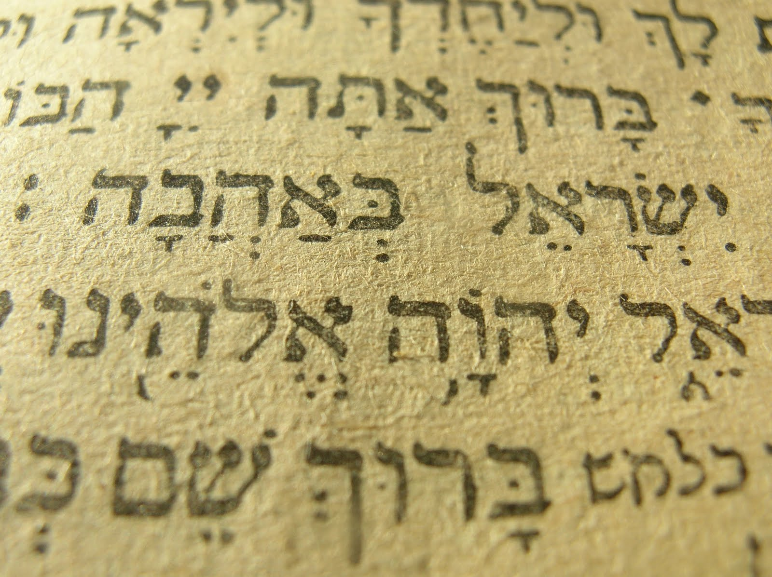
MISERICÓRDIA NO AT
ANÁLISE TERMINOLÓGICA

Slide 21
MISERICÓRDIA NO AT
a) ANÁLISE TERMINOLÓGICA
Dicionários da língua portuguesa
  Todos trazem o termo “misericórdia”.
  Sinônimo de compaixão, perdão, piedade, caridade, comiseração, etc.
  Muito utilizado no vocabulário popular com um significado de auxílio.

Slide 22
MISERICÓRDIA NO AT
a) ANÁLISE TERMINOLÓGICA
Dicionários bíblicos:
  Abordam a misericórdia como um vocábulo, mas dificilmente elaboram uma reflexão teológica.
Dicionários teológicos:
  Raramente abordam este importante elemento da teologia proposto pelo Jubileu.

Slide 23
MISERICÓRDIA NO AT
a) ANÁLISE TERMINOLÓGICA
LATIM:
  A língua portuguesa utiliza o termo “misericórdia” que provém do latim: misericordia, ae.
  MISERIA + CORDIS
  miseria → aflição, pobreza, ausência do necessário para viver.
  cordis → coração.
  Substantivo que indica o sentimento de aflição presente no coração humano de fronte a algo que lhe falta e que deve ser preenchido/restabelecido.

Slide 24
MISERICÓRDIA NO AT
a) ANÁLISE TERMINOLÓGICA
HEBRAICO:
  As Escrituras hebraicas (Antigo Testamento) não utilizam uma única expressão que abranja todo o significado teológico de misericórdia.
  Exemplo é o início do Salmo 51(50):
  Este Salmo é conhecido na tradição cristã como Miserere.
  Três termos que podem ser traduzidos como misericórdia...

Slide 25
    ~yhil{a/ ynINEx'
    Tem misericórdia (piedade) de mim, ó Deus,
    ^D<s.x;K.
    pela tua misericórdia (ternura)!
    y['(v'p. hxem. ^ym,x]r: broK.
    Pela tua grande misericórdia (fidelidade) apaga minhas transgressões!
    (Sl 51[50],3)
!n:x' piedade – compaixão
~ymix]r: ternura – sentimento
ds,x, fidelidade – Aliança

Slide 26
MISERICÓRDIA NO AT
a) ANÁLISE TERMINOLÓGICA
HEBRAICO:
  Os três termos hebraicos são traduzidos como “misericórdia” na tradução latina da Vulgata.
    Miserere mei, Deus,
    Tem misericórdia de mim, ó Deus,
    secundum magnam misericordiam tuam;
    segundo a tua grande misericórdia;
    et secundum multitudinem miserationum tuarum, dele iniquitatem meam.
    e segundo a imensidão das tuas misericórdias, apaga a minha iniquidade.

Slide 27
MISERICÓRDIA NO AT
a) ANÁLISE TERMINOLÓGICA
HEBRAICO:
  O salmista se inspira no pecado de Davi cometido com Betsabéia (cf. 2Sm 11) e na repreensão de Natã para elaborar a oração do rei suplicando a misericórdia divina.
  Enquanto a linguagem latina possui um termo que indica o sentimento de aflição diante de uma necessidade, a linguagem semita possui diferentes acepções que devem ser analisados.

Slide 29
MISERICÓRDIA NO AT
a) ANÁLISE TERMINOLÓGICA
!n:x' PIEDADE
  Raiz utilizada 90x.
  Pode ser traduzido como “PIEDADE” e indica um amor de compaixão.
  Indica a ação gratuita de um superior que se abaixa em direção a um inferior que não tem direito.
  A gratuidade contribui para o bem-estar do outro e fortalece o relacionamento duradouro.

Slide 30
MISERICÓRDIA NO AT
a) ANÁLISE TERMINOLÓGICA
!n:x' PIEDADE
  Salmista pede que Deus venha gratuitamente ao seu encontro, reconhecendo que ele não pode ir ao encontro de Deus para obter o perdão do seu pecado.
  MISERICÓRDIA → gratuita

Slide 32
MISERICÓRDIA NO AT
a) ANÁLISE TERMINOLÓGICA
ds,x, FIDELIDADE
  Raiz utilizada 245x (128 – Salmos).
  Pode ser traduzido como “FIDELIDADE” e indica um amor imutável.
  Relação entre duas partes iguais ou entre um superior e um inferior, algo estreito e estável estipulado mediante um pacto, uma aliança.
  Secular: pessoa → pessoa.
  Teológica: Deus → pessoa.
  Religiosa: pessoa → Deus.

Slide 33
MISERICÓRDIA NO AT
a) ANÁLISE TERMINOLÓGICA
ds,x, FIDELIDADE
  Este relacionamento entre duas partes tem como base a solidariedade.
  Socorro de uma das partes em dificuldade.
  Salmista reconhece que Deus permanece fiel ao compromisso assumido graças ao seu amor, ele porém não conseguiu realizar esta fidelidade.
  MISERICÓRDIA → Aliança

Slide 35
MISERICÓRDIA NO AT
a) ANÁLISE TERMINOLÓGICA
~ymix]r: TERNURA
  Raiz utilizada 39x.
  Pode ser traduzido como “TERNURA” e indica um amor profundo.
  Indica o amor profundo que tem raízes em algum vínculo natural e de proximidade.
  ds,x, → escolha permanente,
  ~ymix]r; → algo natural e espontâneo.

Slide 36
MISERICÓRDIA NO AT
a) ANÁLISE TERMINOLÓGICA
~ymix]r: TERNURA
  Singular = ventre materno,
  Plural = as vísceras como centro da emoção (cf. Gn 43,30).
  O termo se refere ao amor que deixou uma “marca” indelével no ventre ou nas vísceras maternas.
  Mostra o sentimento profundo e apaixonado de uma mãe pelos seus filhos (cf. Is 49,15).

Slide 37
MISERICÓRDIA NO AT
a) ANÁLISE TERMINOLÓGICA
~ymix]r: TERNURA
  Salmista evoca a proximidade de Deus que não abandona seus filhos.
  Este sentimento materno vem de dentro para fora e está sempre presente, é natural.
  ~ymix]r: e !n:x' → traços de antropomorfismo.
  MISERICÓRDIA → sentimento

Slide 39
MISERICÓRDIA NO AT
a) ANÁLISE TERMINOLÓGICA
!n:x' piedade misericórdia – gratuita
ds,x, fidelidade misericórdia – Aliança
~ymix]r: ternura misericórdia – sentimento

Slide 40
MISERICÓRDIA NO AT
a) ANÁLISE TERMINOLÓGICA
Deus é misericordioso:
  Gratuitamente vem ao encontro da humanidade,
  É o Criador que tem dentro de si um sentimento gerador de vida,
  E o Redentor que permanece no amor fiel à Aliança estabelecida com o homem.

Slide 42
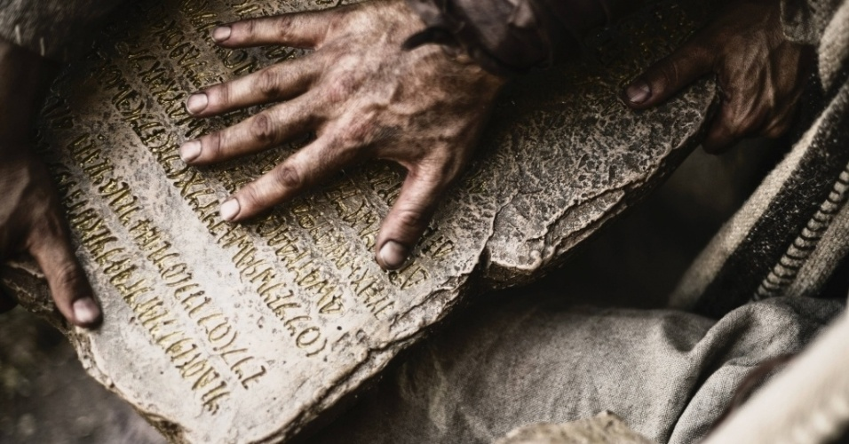
MISERICÓRDIA NO AT
PENTATEUCO

Slide 43
MISERICÓRDIA NO AT
b) PENTATEUCO
Os livros do início, da libertação e da Lei:
  Gênesis, Êxodo, Levítico, Números e Deuteronômio.
  Não usam, inicialmente, os termos da misericórdia.
  Apresentam a ação de Deus com características de gratuidade, benevolência e bondade.

Slide 44
MISERICÓRDIA NO AT
b) PENTATEUCO – Gênesis
Poema sacerdotal (cf. Gn 1,1–2,4a):
  Cada elemento criado por Deus era definido como algo bAj (bom).
  Ser humano é denominado bAj-hNEhi (muito bom).
  A preocupação divina é a vida, vista como algo bom e recebido gratuitamente.
  A misericórdia se manifesta mediante a vida.

Slide 45
MISERICÓRDIA NO AT
b) PENTATEUCO – Gênesis
Pecado:
  Mesmo após a desobediência (cf. Gn 3,15), o fratricídio (cf. Gn 4,15) e o dilúvio (cf. Gn 9,1), Deus continua preocupando-se benevolente com a vida.
  O dom gratuito da vida deve ser protegido e garantido.

Slide 46
MISERICÓRDIA NO AT
b) PENTATEUCO – Gênesis
Patriarcas:
  Chamado de Abraão (cf. Gn 12,1-3): outra iniciativa divina caracterizada pela benevolência.
  A bênção divina é para Abraão (símbolo do seu povo), mas prepara a grande revelação no Êxodo.

Slide 47
MISERICÓRDIA NO AT
b) PENTATEUCO – Êxodo
Êxodo:
  Momento histórico preciso.
  Deus vem ao encontro de um povo necessitado.
  Deus demonstra misericórdia como amor (liberdade e vida).

Slide 48
MISERICÓRDIA NO AT
b) PENTATEUCO – Êxodo
Aliança:
  Ao longo do caminho no deserto, Deus estabelece com este povo escolhido, mediante Moisés, uma tyrIB. (Aliança – cf. Ex 19–24).
  Pecado atrapalha a sintonia entre o Criador e a criatura → bezerro de ouro e a quebra das tábuas da Lei (cf. Ex 32,1-20).

Slide 49
    !xoa' rv<a]-ta, ytiNOx;w>
    Terei misericórdia (piedade) de quem eu tiver misericórdia (piedade),
    ~xe(r:a] rv<a]-ta, yTim.x;rIw>
    e terei misericórdia (ternura) de quem eu tiver misericórdia (ternura).
    (Ex 33,19)
Aliança está rompida.
  Deus é soberano e livre para usar de misericórdia.
  A gratuidade e o sentimento divinos.
  O povo não merece, mas deve conhecer (relacionar) a Deus de modo sincero.
  Percebe a necessidade da misericórdia/bondade quando corre o risco de perdê-las!

Slide 50
MISERICÓRDIA NO AT
b) PENTATEUCO – Êxodo
Aliança:
  Moisés intercede e pede a renovação da Aliança e as novas tábuas da Aliança (cf. Ex 34,1-28).
  A súplica mosaica utiliza as três características da misericórdia divina, acrescentando a fidelidade.
  O pecado não afeta a confiança na fidelidade à Aliança → garantia da misericórdia.

Slide 51
    !WNx;w> ~Wxr: lae hw"hy> hw"hy>
    Senhor, Senhor, Deus de misericórdia (ternura) e de misericórdia (piedade),
    tm,(a/w< ds,x,-br:w> ~yIP:a; %r<a,
    clemente, paciente e grande em misericórdia (fidelidade) e estabilidade.
    (Ex 34,6)
Aliança está restabelecida.
  Deus é misericórdia.
  Após o rompimento da Aliança, Deus restabelece a sua benevolência, já demonstrada anteriormente ao longo da história da Salvação.
  Deus não pode não ser misericordioso!

Slide 52
MISERICÓRDIA NO AT
b) PENTATEUCO – conclusão
Deus é misericordioso:
  Fidelidade à Aliança,
  Contínuas quedas do povo na vivência do pacto.
Misericórdia supera as dificuldades.
ds,x, é superior a !n:x' e ~ymix]r;

Slide 54
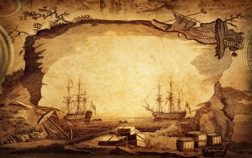
MISERICÓRDIA NO AT
LIVROS HISTÓRICOS

Slide 55
MISERICÓRDIA NO AT
c) LIVROS HISTÓRICOS
O livros da história de um povo:
  Josué, Juízes (Rute), 1/2 Samuel, 1/2 Reis, 1/2 Crônicas, Esdras, Neemias (Tobias, Judite, Ester), 1/2 Macabeus.
  Utilizam pouco os termos da misericórdia.
  A fidelidade à Aliança continua nos Históricos.
  Apresentada em situações concretas do povo.
  Pedido comunitário de misericórdia.

Slide 56
    laer"f.yI yhel{a/ hw"hy>
    Senhor, Deus de Israel,
    #r<a'h'-l[;w> l[;M;mi ~yIm:V'B; ~yhil{a/ ^AmåK'-!yae
    não existe Deus como ti nem nos céus nem sobre a terra,
    ^yd<b'[]l; ds,x,h;w> tyrIB.h; rmEvo tx;T'mi
    como tu conservas a Aliança e a misericórdia (fidelidade) para teus servos
    ~B'(li-lk'B. ^yn<p'l. ~ykil.hoh;
    quando caminham de todo coração diante de ti.
    (1Rs 8,23)
Oração de Salomão:
  Transladação da Arca da Aliança para o Templo.
  Inicial discurso ao povo e oração pessoal.

Slide 57
MISERICÓRDIA NO AT
c) LIVROS HISTÓRICOS
Misericórdia → fundamental e necessária.
  Raab: antes da tomada de Jericó (cf. Js 2,12);
  Rute: membros do povo, vivos e mortos (cf. Rt 2,20);
  Davi: peste que ameaça a população (cf. 2Sm 24,14);
  Ezequias: Páscoa como retorno (cf. 2Cr 30,9);
  Neemias: reestruturação no retorno (cf. Ne 1,5; 9,31).

Slide 58
MISERICÓRDIA NO AT
c) LIVROS HISTÓRICOS
Nos livros Históricos, a misericórdia continua sendo apresentada em relação à Aliança.
Vários membros do povo convidam, mediante orações e discursos, a experimentar num momento bem preciso da história comunitária esta misericórdia.

Slide 60
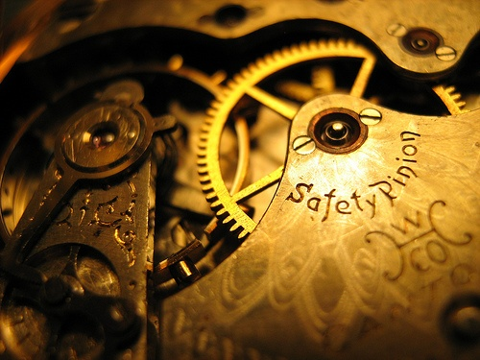
MISERICÓRDIA NO AT
LIVROS SAPIENCIAIS

Slide 61
MISERICÓRDIA NO AT
d) LIVROS SAPIENCIAIS
Os livros da reflexão e da oração:
  Jó, Salmos, Provérbios, Eclesiastes, Cântico dos Cânticos, Sabedoria, Eclesiástico.
  Vasto uso dos termos da misericórdia.
  Pedido individual de misericórdia.

Slide 62
MISERICÓRDIA NO AT
d) LIVROS SAPIENCIAIS – SALTÉRIO
Texto sapiencial que mais enfatiza a miseri-córdia divina diante da miséria humana.
  Orações que invocam a confiança e o louvor.
  Frequência dos termos no Saltério:
  ~ymix]r: (ternura) 11x.
  !n:x' (piedade) 32x.
  ds,x, (fidelidade) 128x.

Slide 63
MISERICÓRDIA NO AT
d) LIVROS SAPIENCIAIS – SALTÉRIO
~ymix]r; é unido a ds,x, em alguns Salmos.
  Suplica da ternura divina (sentimento) e a Aliança.
  Outras uniões ocorrem ao longo das Escrituras, com termos importantes:
jP'v.miW ds,x, → justiça para conversão (cf. Jr 9,23; Os 12,7; Mq 6,8).
hq'd'ceW. ds,x, → retidão para salvação (cf. Sl 36[35],11; 40[39],11).
tm,a/w< ds,x, → amor para dedicação (cf. Js 2,14; Pv 3,3).

Slide 64
    hw"hy> ^ym,x]r:-rkoz>
    Recorda tua misericórdia (ternura), ó Senhor,
    hM'he( ~l'A[me yKi ^yd<s'x]w:
    e tua misericórdia (fidelidade) que existem desde a eternidade.
    (Sl 25[24],6)
    ^ym,x]r:: al'k.ti-al{ hw"hy> hT'a
    Quanto a ti, Senhor, não termines tua misericórdia (ternura) por mim,
    ynIWrC.yI dymiT' ^T.mia]w: ^D>s.x; yNIM<mi
    pois tua misericórdia (fidelidade) e amor sempre me protegerão.
    (Sl 25[24],6)

Slide 65
MISERICÓRDIA NO AT
d) LIVROS SAPIENCIAIS – SALTÉRIO
Salmista recorda a ~ymix]r;
  Antropomorfismo → sentimento materno.
  Após a desobediência e o pecado, o orante sente a falta da ternura divina e suplica a fidelidade.
  Como um filho que sente da benevolência materna.

Slide 66
MISERICÓRDIA NO AT
d) LIVROS SAPIENCIAIS – SALTÉRIO
  Salmista demonstra a certeza que esta relação entre o orante e Deus é algo perene e eterno (profetas).
  Misericórdia → o sentimento da ternura é garantido pela fidelidade da Aliança.

Slide 67
MISERICÓRDIA NO AT
d) LIVROS SAPIENCIAIS – SALTÉRIO
!n:x' é apresentado como cura.
  Salmista apresenta vários motivos obter a piedade.
  Necessidade de cura das dificuldades físicas e espirituais → pedido confiante.

Slide 68
    yli-rc; yKi hw"hy> ynINEx'
    Tem misericórdia (piedade) de mim, ó Senhor, pois estou oprimido.
    (Sl 31[30],10)
    ynINEx' hw"hy>
    Tem misericórdia (piedade) de mim, ó Senhor,
    %l" ytiaj'x'-yKi yvip.n: ha'p'r>
    cura a minha alma, pois pequei contra ti.
    (Sl 41[40],5)

Slide 69
MISERICÓRDIA NO AT
d) LIVROS SAPIENCIAIS – SALTÉRIO
  Salmista pede a intervenção divina para regenerar o coração humano.
  Surge a possibilidade, com a cura, da vivência consciente e plena da Aliança (profetas).
  Misericórdia→ traço terapêutico.

Slide 70
MISERICÓRDIA NO AT
d) LIVROS SAPIENCIAIS – SALTÉRIO
ds,x, é a fidelidade ao longo da história.
  Salmista reconhece a fidelidade divina na criação, na redenção e no auxílio à humanidade.
  Salmo 136(135) – Grande Hallel – utiliza o termo em todos os seus 26 versículos mediante refrão.
  Misericórdia de Deus é vista na criação, no Êxodo e caminho pelo deserto.

Slide 71
    ADs.x; ~l'A[l. yKi
    Porque para sempre é sua misericórdia (fidelidade).
    (Sl 136[135],1ss)
A história da salvação é obra da misericórdia:
  Salmista pede a misericórdia eterna sobre a sua situação passageira.
  Como Deus já se demonstrou misericordioso na história, a sua fidelidade é a garantia de uma nova intervenção – individual.
  Misericórdia→ salvação.

Slide 72
MISERICÓRDIA NO AT
d) LIVROS SAPIENCIAIS – SALTÉRIO
Saltério une os termos da misericórdia em algumas súplicas individuais e apresenta alguns traços da misericórdia:
  Misericórdia garante a intervenção divina,
  Misericórdia cura as enfermidades humanas,
  Misericórdia é eterna como a Aliança.

Slide 74
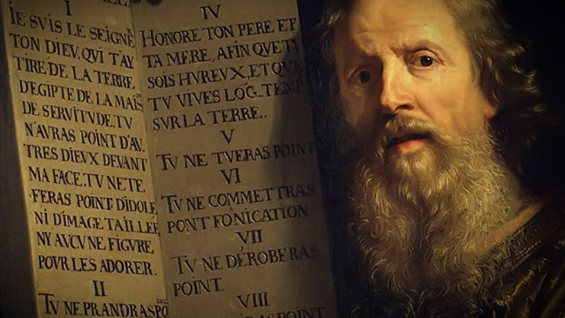
MISERICÓRDIA NO AT
LIVROS PROFÉTICOS

Slide 75
MISERICÓRDIA NO AT
e) LIVROS PROFÉTICOS
Os livros da palavra e da intervenção:
  Isaías, Jeremias (Lament./Baruc), Ezequiel, Daniel.
  Oséias, Joel, Amós, Abdias, Jonas, Miquéias, Naum, Habacuc, Sofonias, Ageu, Zacarias, Malaquias.
  Pedido individual de misericórdia.
  Misericórdia como cura.

Slide 76
MISERICÓRDIA NO AT
e) LIVROS PROFÉTICOS – OSÉIAS
Situação dramática de Oséias em seu relacio-namento conjugal com uma prostituta se torna o símbolo do relacionamento do povo com o seu Deus.
  Oséias modifica a demonstração da misericórdia.
  Ao interno do processo jurídico típico de Israel (byrI), Oséias utiliza 6x o termo ds,x,.
  Processo é, em seguida, estendido a toda terra.

Slide 77
    laer"f.yI ynEB. hw"hy>-rb;d> W[m.vi
    Ouvi a palavra do Senhor filhos de Israel:
    #r<a'h' ybev.Ay-~[i hw"hyl;( byrI yKi
    Porque um processo o Senhor tem contra os habitantes da terra, #r<a'(B' ~yhil{a/ t[;D:-!yae(w> ds,x,-!yaew> tm,a/-!yae yKi
    porque não há o amor, nem a misericórdia (fidelidade),
    nem o conhecimento de Deus.
    (Os 4,1)
Três principais pecados:
  Ausência de amor,
  Ausência misericórdia,
  Ausência do conhecimento de Deus.

Slide 78
    xb;z"-al{w> yTic.p;x' ds,x, yKi
    Porque misericórdia (fidelidade) eu quero e não sacrifício,
    tAl[ome ~yhil{a/ t[;d:w>
    conhecimento de Deus e não holocaustos.
    (Os 6,6)
Deus promete → restabelecer uma verdadeira vivência misericordiosa.
O coração infiel e sem misericórdia do seu povo será curado (cf. Os 14,5).

Slide 79
MISERICÓRDIA NO AT
e) LIVROS PROFÉTICOS
Antes do Exílio:
  Jeremias afirma que a Lei será escrita diretamente no coração humano (cf. Jr 31,31-34),
  pois somente algo vindo de dentro para fora pode sanar a infidelidade humana.

Slide 80
MISERICÓRDIA NO AT
e) LIVROS PROFÉTICOS
Exílio:
  Ezequiel afirma que somente um coração novo será disposto a viver a misericórdia (cf. Ez 36,26-32), graças ao espírito divino.
  Segundo Isaías acrescenta a piedade divina em relação ao seu povo → algo eterno e provindo de um Deus redentor (cf. Dt 5,10).

Slide 81
    %yTim.x;rI ~l'A[ ds,x,b.W
    E com misericórdia (fidelidade) eterna tenho misericórdia (piedade) de ti,
    hw"hy> %lEa]GO rm:a'
    diz o Senhor teu redentor.
    (Os 6,6)
Deus exige a fidelidade do seu povo, conforme o byrI de Oséias, mas supera a simples troca de ações:
  Deus mantém a sua fidelidade mesmo diante da não correspondência humana e vai muito além, não obstante a prostituição humana,
  Proposta de uma nova Aliança baseada na eterna fidelidade.

Slide 82
MISERICÓRDIA NO AT
e) LIVROS PROFÉTICOS
Êxodo → renovação da Aliança.
Profetas → nova e eterna Aliança.
Misericórdia:
  É maior que o pecado e a infidelidade,
  Profetas apresentam a misericórdia como cura e não simplesmente como a tolerância.

Slide 84
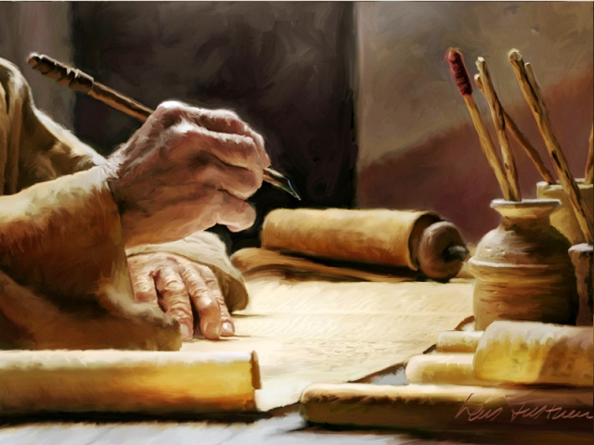
MISERICÓRDIA NO AT
ELEMENTOS DE TEOLOGIA BÍBLICA

Slide 85
MISERICÓRDIA NO AT
f) ELEMENTOS DE TEOLOGIA BÍBLICA
Antigo Testamento aborda a misericórdia divina sob vários pontos de vista.
  Deus favorece gratuitamente (!n:x') a humanidade,
  Elege um povo como destinatário da misericórdia e estipula uma Aliança, exigindo a fidelidade (ds,x,).
  Dificuldades humanas impedem um relacionamento profundo com Deus e o pecado exige a experiência do perdão, algo tipicamente ligado à misericórdia (~ymix]r;).

Slide 86
MISERICÓRDIA NO AT
f) ELEMENTOS DE TEOLOGIA BÍBLICA
A fidelidade à Aliança é típica da misericórdia (Pentateuco).
Relação entre um Ser superior e um inferior se caracteriza pelo contínuo pedido de perdão (livros Históricos e Salmos).
Misericórdia é eterna e capaz de curar o coração humano (Profetas) para viver plena-mente em comunhão.

Slide 87
MISERICÓRDIA NO AT
f) ELEMENTOS DE TEOLOGIA BÍBLICA
® Misericórdia divina = amor incondicional presente em toda a história...
  Início na criação,
  Revelada na libertação,
  Estipulada na Aliança,
  Aprimorada diante do pecado,
  Completada na “cura” da nova Aliança.

Slide 88
    xL's;w> bAj yn"doa] hT'a;-yKi
    Pois tu és, Senhor, bom e perdoas,
    $ya,r>qo-lk'l. ds,x,-br:w>
    Cheio de misericórdia (fidelidade) para todos que te invocam.
    (Sl 86[85],5)
Deus é bom e perdoa → misericórdia.

Slide 90
BIBLIOGRAFIA
AZOU, G. Dalla servitù al servizio: il libro dell’Esodo. 5. ed. Bologna: EDB, 2001.
CHILDS, B. S. Isaia. Brescia: Queriniana, 2005.
HARRIS, R. L.; ARCHER Jr., G. L.; WALTKE, B. K. Dicionário Interna-cional de Teologia do Antigo Testamento. São Paulo: Vida Nova, 1998.
JENSEN, J. Dimensões éticas do profetas. São Paulo: Loyola, 2009.
LACOSTE, J.-Y. (Org.). Dicionário crítico de teologia. São Paulo: Paulinas – Loyola, 2004.
MACKENZIE, J. L. Dicionário Bíblico. 3. ed. São Paulo: Paulinas, 1983.

Slide 91
MARCHADOUR, A. Genesi: commento teologico-pastorale. 6. ed. Cinisello Balsamo: San Paolo, 2001.
MICHAELIS: moderno dicionário da língua portuguesa. São Paulo: Melhoramentos, 1998.
REIMER, H.; RICHTER REIMER, I. Tempos de graça: o jubileu e as tradições jubilares na Bíblia. São Paulo: Paulus, 1999.
RAVASI, G. I Salmi: introduzione, testo e commento. Cinisello Balsamo: San Paolo, 2006.
SAKENFELD, K. D. The Meaning of Hesed in the Hebrew Bible: A New Inquiry. Missoula: Scholars, 1978.
SCHÖKEL, L. A.; SICRE DIAZ, J. L. I Profeti. 3. ed. Roma: Borla, 1996.
VANGEMEREN, W. A. (org.). Novo Dicionário Internacional de Teologia e Exegese do Antigo Testamento (vol. 1 e 2). São Paulo: Cultura Cristã, 2011.

